Slide 1
Акция «Забота о пернатых»

Slide 2
У нас на Севере первый снег выпал в октябре.
Уже на протяжении месяца ребята заботятся об оставшихся зимовать птицах. Приносят корм (семечки, пшено, хлеб, сало), мастерят вместе с родителями кормушки.
На занятии, посвящённом «Синичкину дню»(12 ноября), поговорили о необходимости заботы о пернатых в осенне-зимний-весенний периоды. Ведь в нашем краю осень наступает рано, зима длится долго, весна приходит поздно. Решили с помощью родителей сделать большую «Столовую для птиц». Неравнодушных людей в нашем посёлке оказалось много!

Slide 3
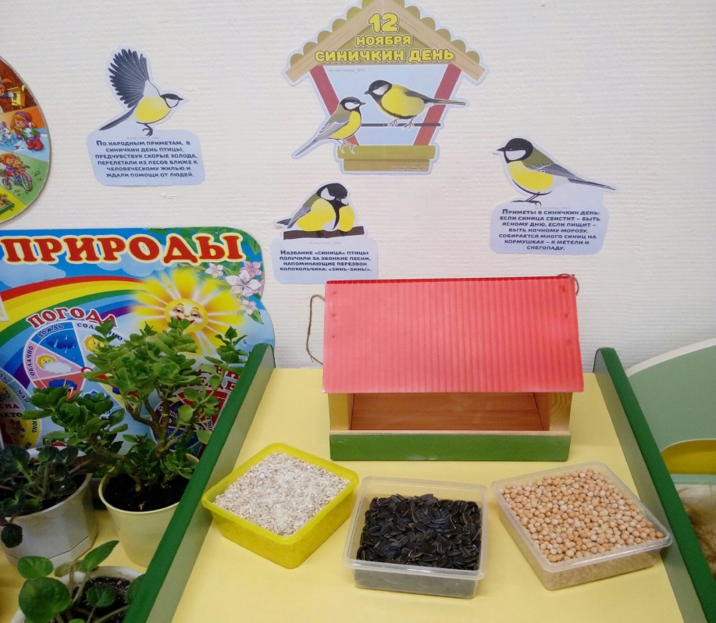
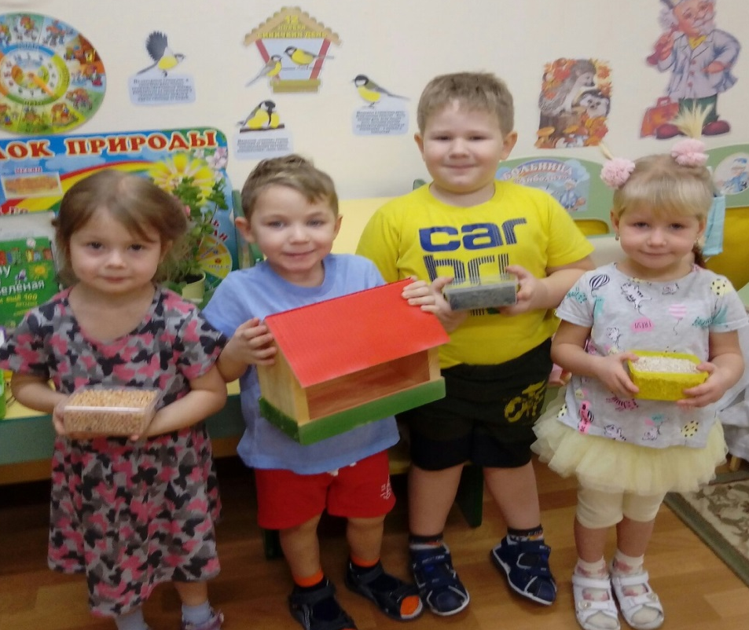
Мы кормушки мастерили,
корм мы птичкам приносили.
Каждой пичужке своя кормушка!

Slide 4
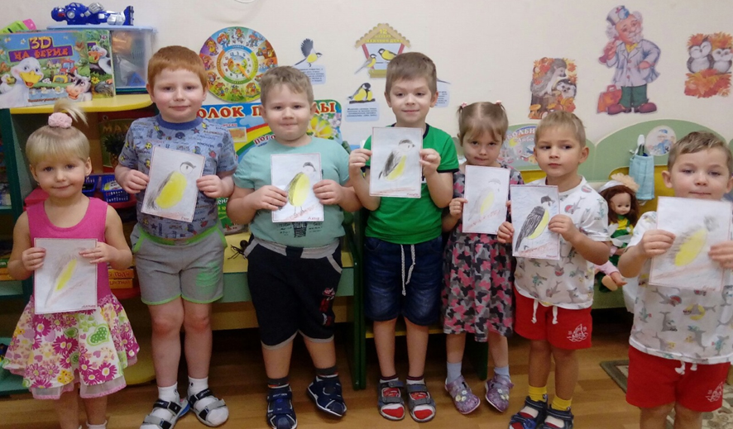

Slide 6
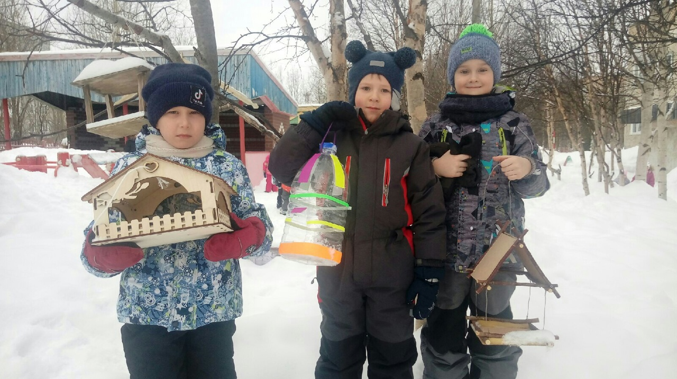
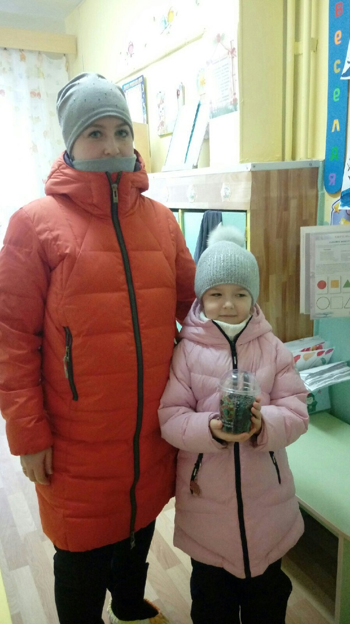
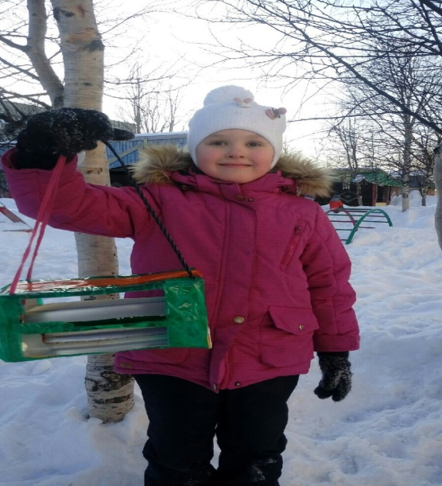
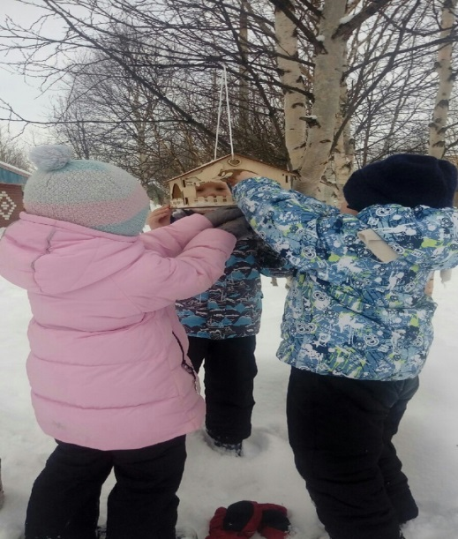

Slide 7
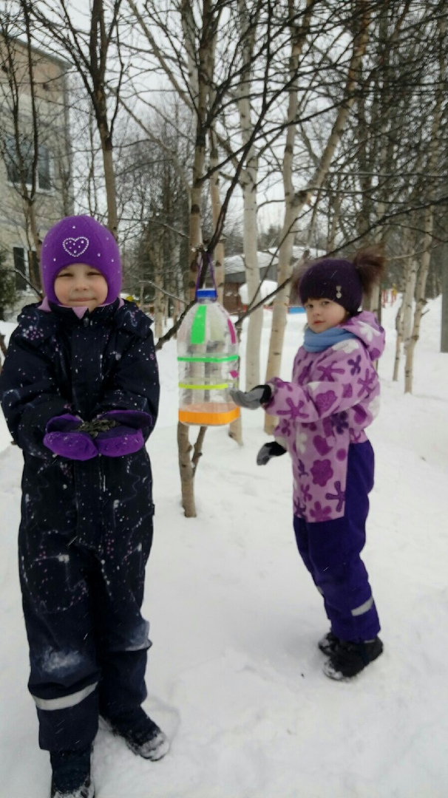
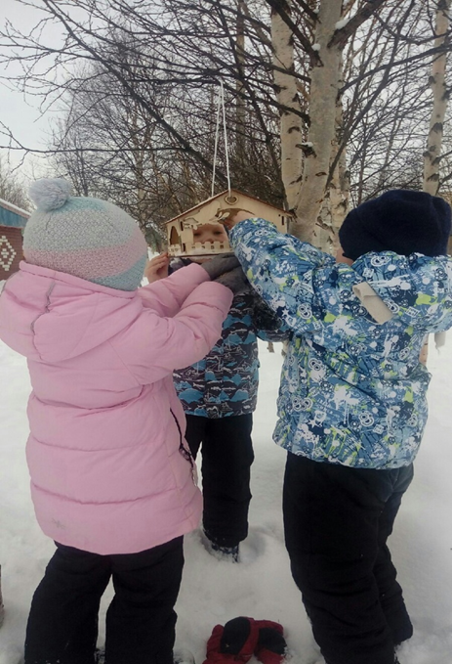

Slide 8
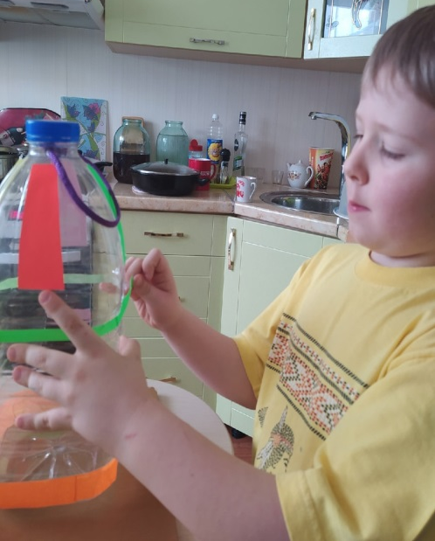
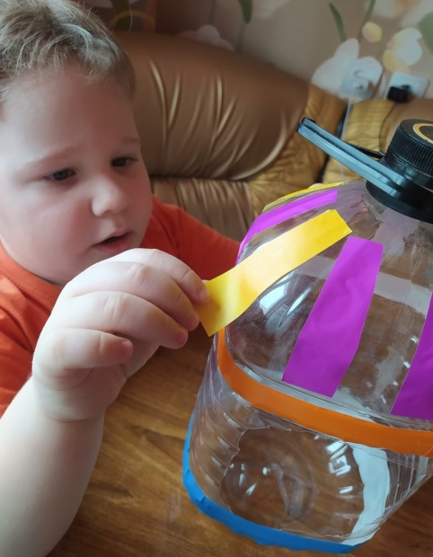
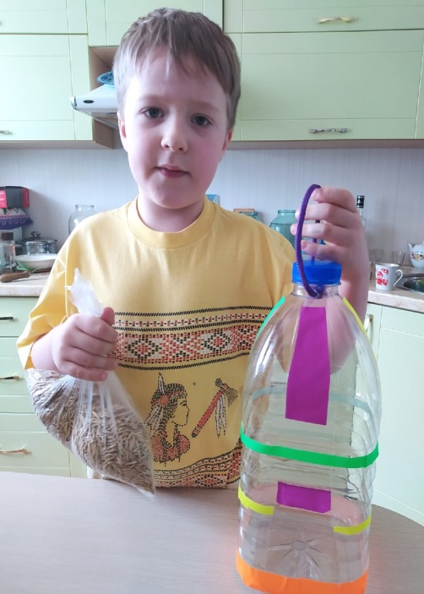
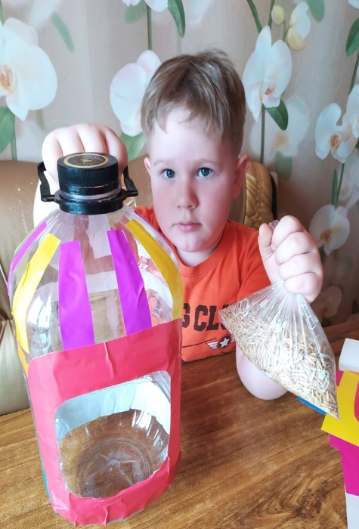
Вместе с братом мы старались

Slide 9
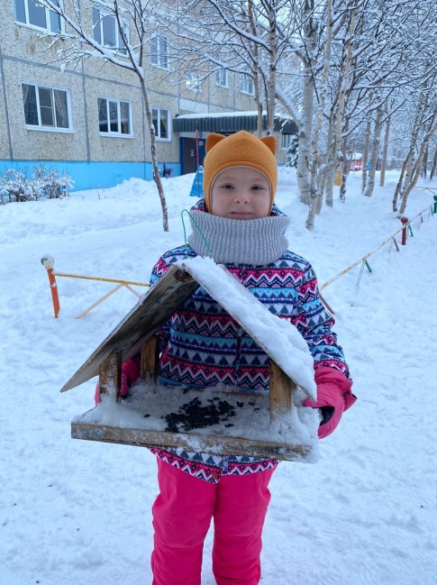
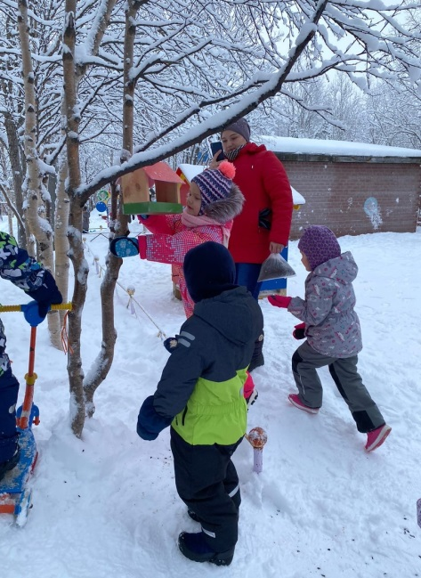
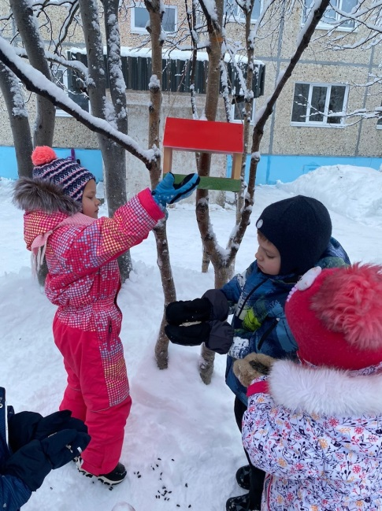
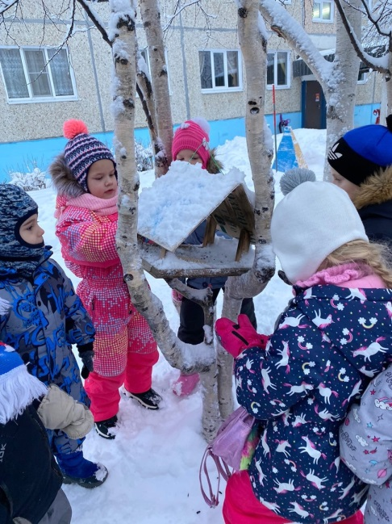
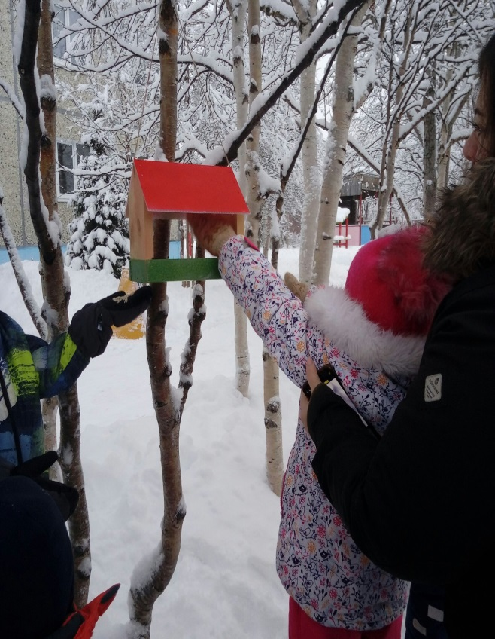
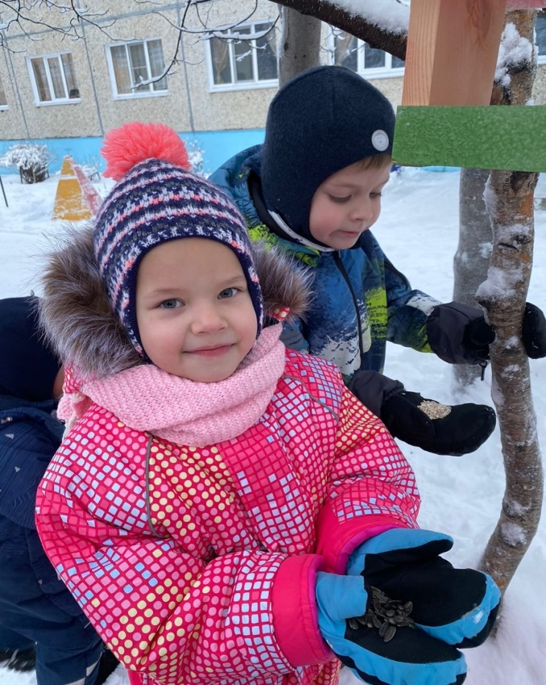
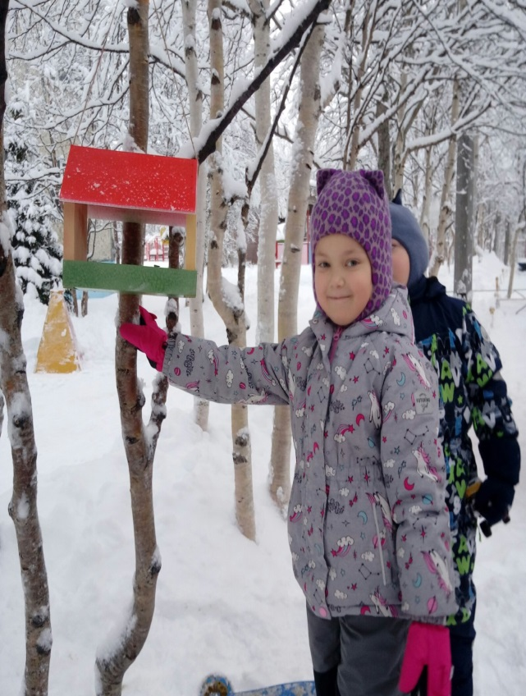

Slide 10
